Slide 1
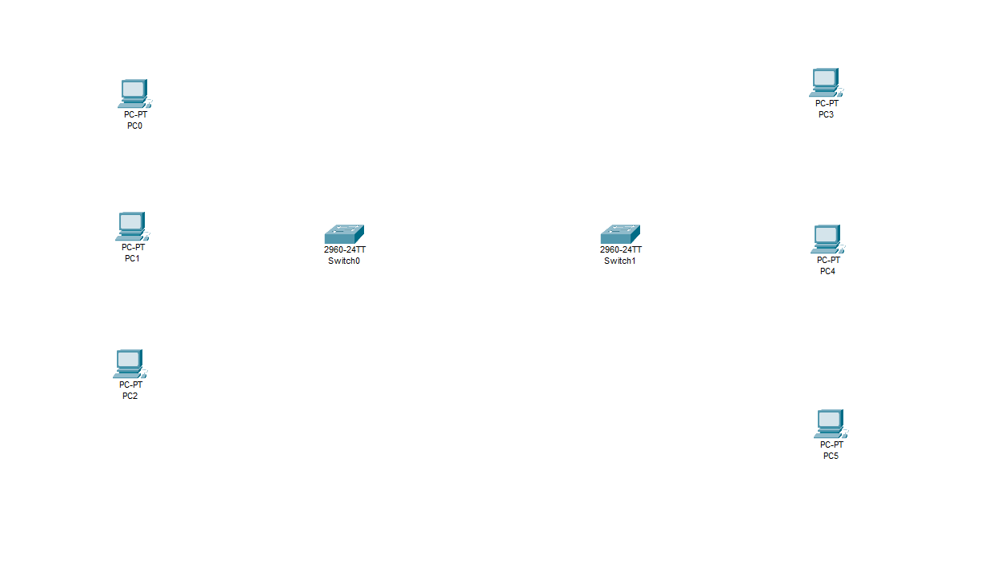
CONSEGNA S1/L3
Creare tramite Cisco Packet Tracer una rete con due switch e 6 host, 3 host per ogni switch. Questi 6 host devono far parte tutti della stessa rete e devono comunicare tutti tra loro.
Inizialmente ho disposto sulla tavola di simulazione i 2 switch (dispositivi di livello 2 del modello OSI) e i 6 host (PC) richiesti
Successivamente tramite l’Automatically Choose Connection Type del software ho collegato gli host ed i switch, annotando con delle note gli indirizzi IP che gli avrei assegnato successivamente.

Slide 2
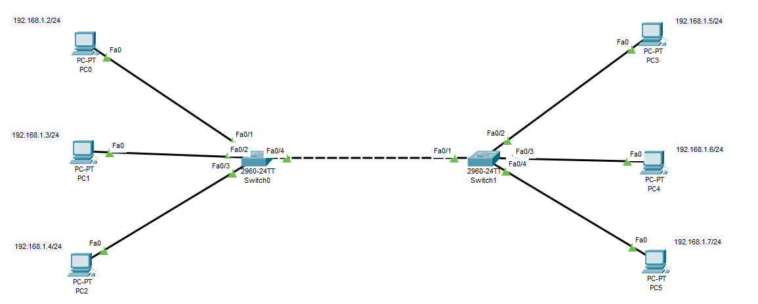
° A questo punto ho assegnato gli indirizzi IP e la maschera di sottorete agli host, una volta fatto questo ho provato ad effettuare un ping tra
i vari host per confermarne la reciproca comunicazione

Slide 3
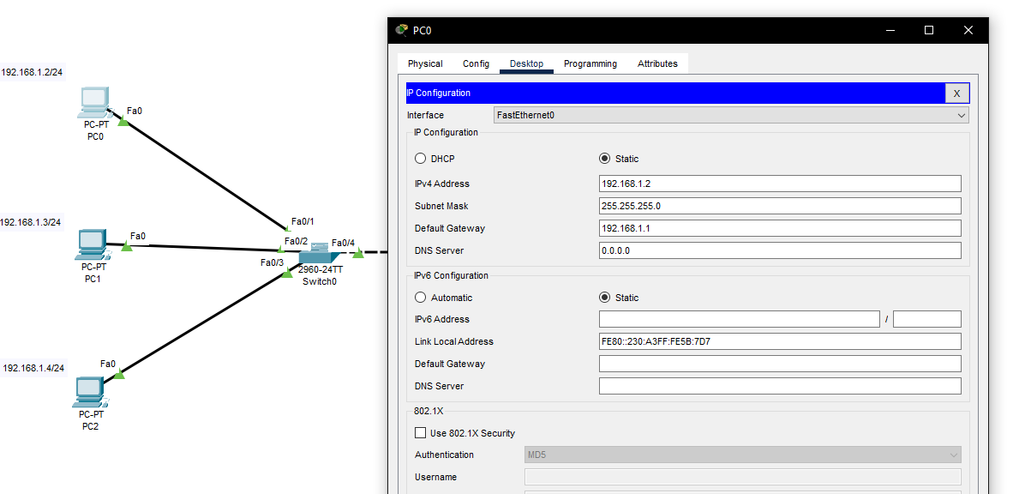
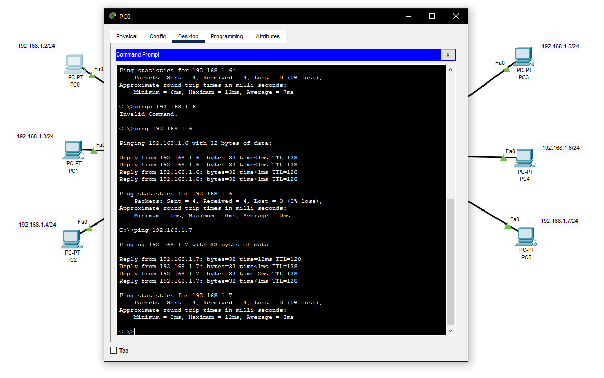
Assegnazione degli indirizzi IP con maschera di sottorete
ping di verifica tra PC0 e PC5

